Slide 1

স্বাগতম

Slide 2


শিক্ষক পরিচিতি
পাঠ পরিচিতি
মোহাম্মদ আবদুল জাহের আকন
বি.এ (অর্নাস) এম.এ; বি.পি.এড; বি.এড, এম,এড
সিনিয়র সহকারী শিক্ষক
সংহতি পাইলট মডেল মাধ্যমিক বিদ্যালয়
হিজলা,বরিশাল।
মোবাইল : ০১৯৮০-৬৯ ১১ ১০
অধ্যায়ঃ দ্বিতীয়
পাঠঃ ১
সময়ঃ ৫০ মিনিট
তারিখঃ ১৮/০১/২০১৮

Slide 3
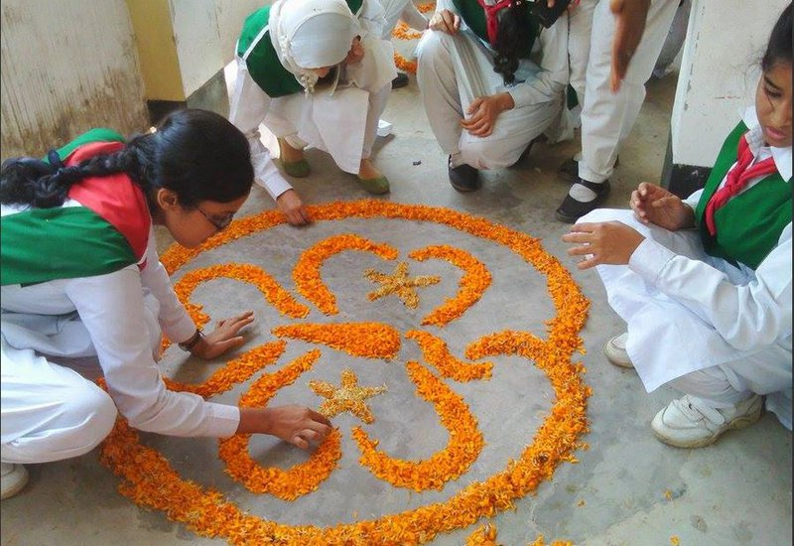
বলতে পার ছবিতে তারা কী করছে ?
এরা সবাই স্কাউটের দল ফুল দিয়ে বিশ্ব ব্যাজ তৈরী করছে

Slide 4
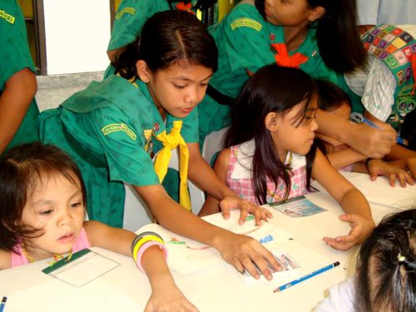
ছবিতে এরা সবাই কী করছে ?
একজন আরোও একজনকে সাহায্য করছে ।

Slide 5
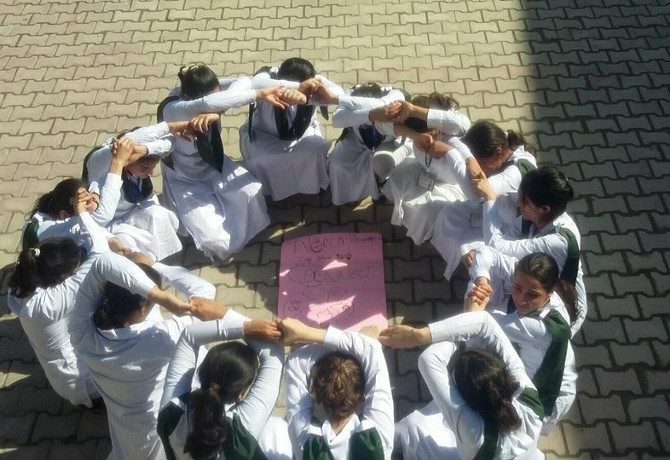
ছবিতে তোমরা কী লক্ষ্য করছে ?
এরা সবাই স্কাউট, দশের লাঠি একের বোঝা ।

Slide 6

আমরা এখন একটি স্কাউট ও গার্ল গাইডের সংক্ষিপ্ত ইতিহাসের ভিডিও দেখি-

Slide 7
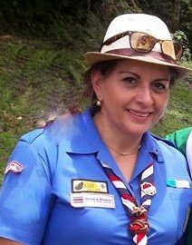
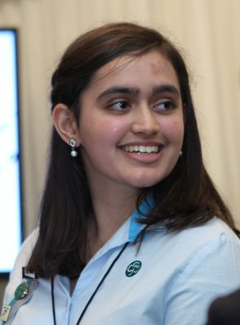
স্কাউটিং ও গার্ল গাইডিং

Slide 8

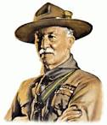
আজকের আলোচ্য পাঠ
পাঠ-( ১)স্কাউট ও গার্ল গাইডের সংক্ষিপ্ত ইতিহাস ও কর্মসূচি

Slide 9
শিখনফল
এই পাঠ শেষে শিক্ষার্থীরা…
১।স্কাউটিং ও গার্ল গাইডস আন্দোনের প্রতিষ্ঠাতা কে তা বলতে পারবে।
২।স্কাউট ও গার্ল গাইড কী তা ব্যাখ্যা করতে পারবে।
৩। স্কাউট ও গার্ল গাইডের সংক্ষিপ্ত ইতিহাস বর্ণনা করতে পারবে।
৪।স্কাউটিং ও গার্ল গাইডের কার্যক্রমের মাধ্যমে সৎ ও আদর্শ দায়িত্বশীল
মানুষ হিসেবে নিজেকে যুগোপযোগী করে গড়ে তুলতে পারবে।

Slide 10

লর্ড ব্যাডেন পাওয়েল
স্কাউটিং ১৯০৭
সালে প্রতিষ্ঠা করেন।
গার্ল গাইড ১৯১০সালে প্রতিষ্ঠা করেন।
জন্মঃ২২ফেব্রুয়ারী,১৯৫৭সাল
মৃত্যুঃ ৮জানুয়ারী,১৯৪১সাল।

Slide 11
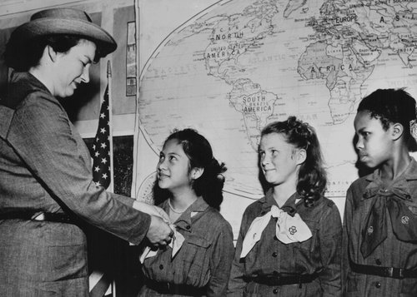

স্কাউট আন্দোলনের প্রতিষ্ঠাতা লর্ড ব্যাডেন পাওয়েল

Slide 12
গার্ল গাইডের আট দফা কর্মসূচির মাধ্যমে নিজেকে
গাইডিং ও যুগোপযোগী করে গড়ে তোলে।
১।চরিত্র গঠন।
৫।সেবাব্রতে প্রস্তুত থাকা।
২।নিজেকে জানা।
৬। গৃহকর্মে নিপুণতা অর্জন।
৩।সৃজনশীল ক্ষমতা অর্জন।
৭।বাইরের জগৎ থেকে আনন্দ লাভ।
৪।পরস্পরকে জানা।
৮।শারীরিক উপযুক্ততা লাভ।

Slide 13
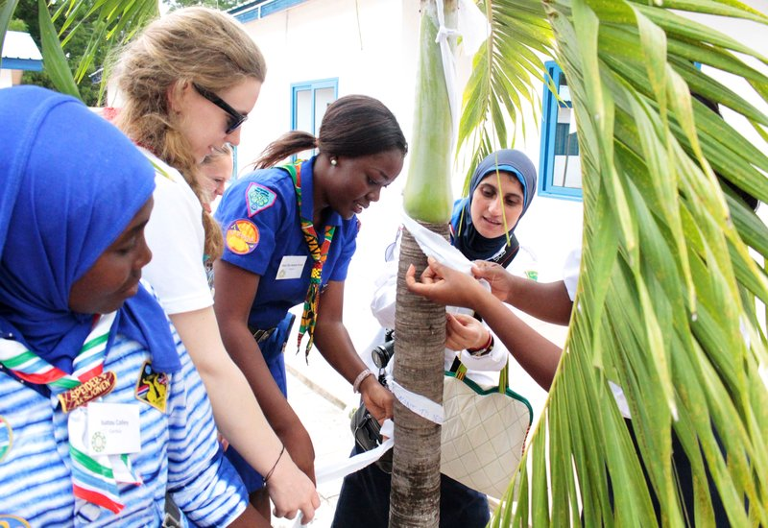
চরিত্র গঠন

Slide 14
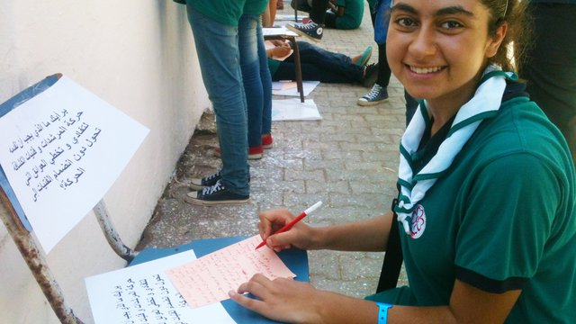
সৃজনশীল ক্ষমতা অর্জন

Slide 15
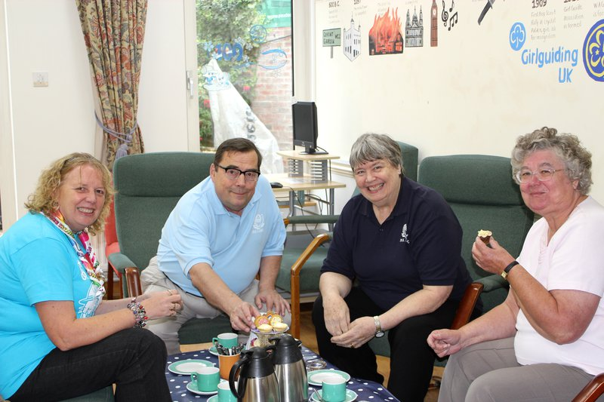
গৃহকর্মে নিপুনতা অর্জন

Slide 16
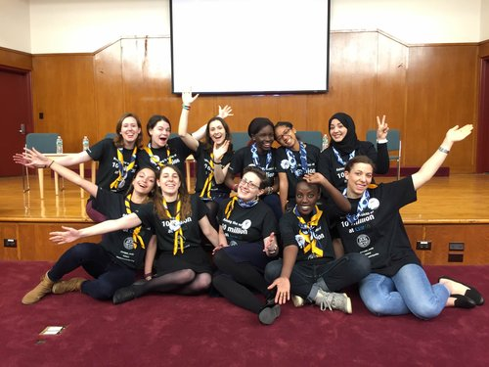
পরস্পরকে জানা

Slide 17
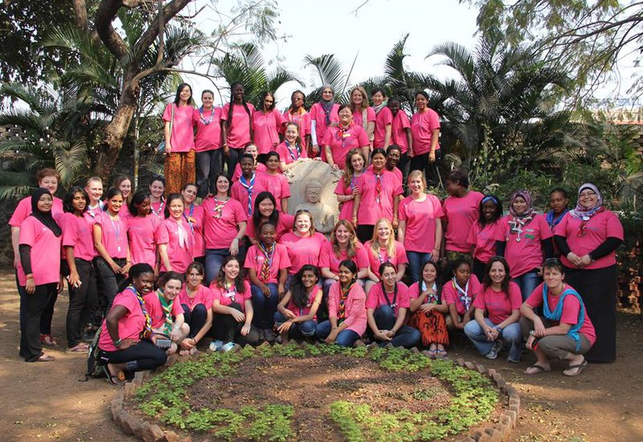
বাইরের জগৎ থেকে আনন্দ লাভ

Slide 18
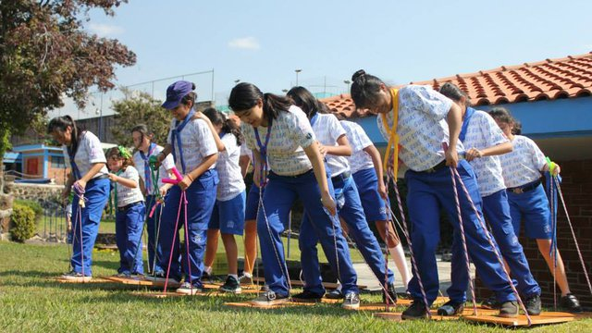
শারীরিক উপযুক্ততা লাভ

Slide 19
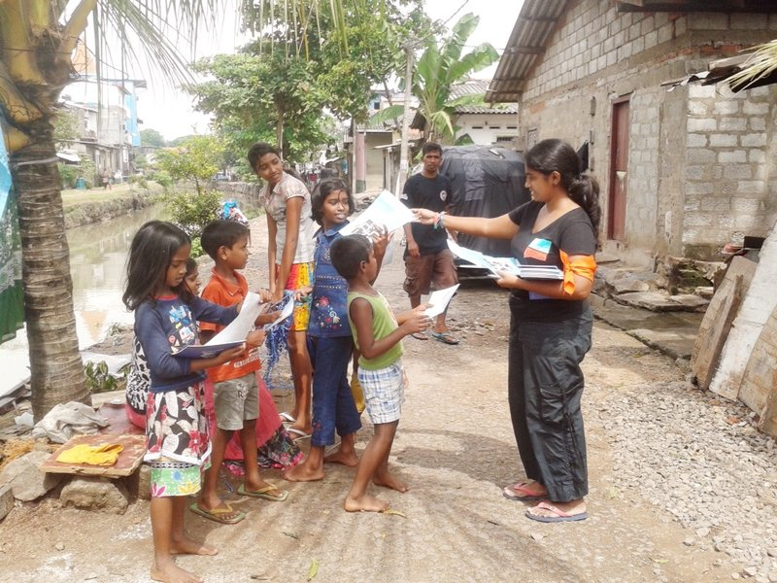
সেবাব্রতে প্রস্তুত থাকা

Slide 20

একক কাজ
স্কাউটিং ও গার্ল গাইডের প্রতিষ্ঠাতা কে ?
স্কাউট ও গার্ল গাইড কাকে বলে ?
বাংলাদেশে কখন স্কাউট ও গার্ল গাইড প্রতিষ্ঠিত হয় ?

Slide 21

দলীয় কাজ
স্কাউট ও গার্ল গাইড কর্মসূচি কয়টি ও কী কী লিখ।
লর্ড ব্যাডেন পাওয়েলের জীবনী আলোচনা কর।
লর্ড ব্যাডেন পাওয়েল কত সালে জন্ম গ্রহণ করেন ?

Slide 22

মূল্যায়ন
১।কত সালে স্কাউটিং ও গার্ল গাইড প্রতিষ্ঠিত হয় ?
ক) ১৮৬০ ও ১৮৬২ সালে
খ) ১৯০০ ও ১৯১৫সালে
গ) ১৯০৭ ও ১৯১০সালে
ঘ) ১৯১১ ও ১৯১৩সালে
২।বাংলাদেশ স্কাউট বিশ্ব সংস্থার কততম সদস্য ?
ক) ১২০তম
খ) ১০৫ তম
গ) ১০৭ তম
ঘ) ১১০ তম
৩।গার্ল গাইডের কর্মসূচি কয়টি ?
ক) ১০ টি
খ) ৬ টি
গ) ৭ টি
ঘ) ৮ টি

Slide 23
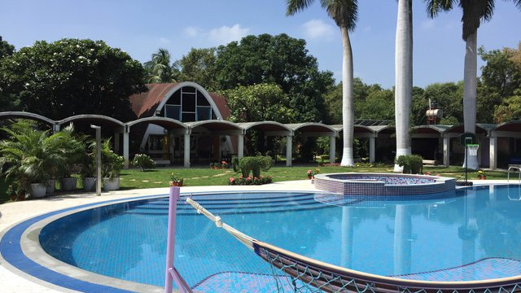
বাড়ির কাজ
স্কাউট ও গার্ল গাইডের প্রয়োজনীতা কী বাড়ি থেকে লিখে আনবে।

Slide 24

ক্লাসে সহযোগিতা করার জন্য সবাইকে ধন্যবাদ

